Slide 1
OtherTalk@School!

Slide 2
Verloop
Kennismaking
OtherTalk@School!
Other Talk – breed netwerk
School projecten
Teaching migration
Lessenreeks

Slide 3
Kennismaking
Notes:
1: De groep wordt in twee of drie groepen verdeeld.
2: De leerlingen vullen individueel een korte en eenvoudige vragenlijst:
Wat eet je graag?
Welke is je favoriete feestdag?
Wat is het eerst dat je doet als je thuiskomt van school?
3: De vragenlijsten worden per groep opgehaald, en aan een andere groep gegeven. Elke groep leest de lijsten en probeert te achterhalen van wie het is. Ze schrijven de naam van de juiste persoon op het blad.
Variant: Je kan dit ook klassikaal doen. Alle formulieren worden in een doos gestopt en om de beurt leest de leraar eentje voor en wordt er geraden

Slide 4
School zonder Racisme
Activiteiten voor leerlingen
Activiteiten voor leerkrachten
SzR is een partner voor alle Nederlandstalige secundaire scholen in Vlaanderen en Brussel.
Coaching en projecten voor scholen
Thema's: Migratie, vluchten, identiteit, stereotypen, vooroordelen, racisme, discriminatie, beeldvorming
Notes:
Arne

Slide 5
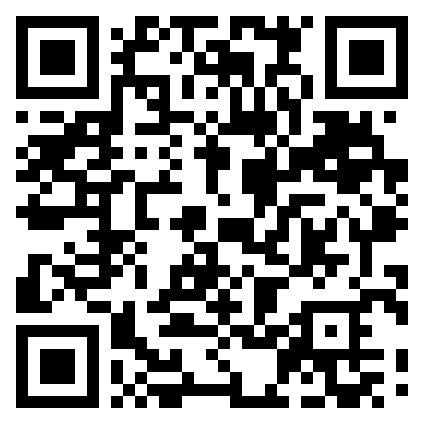
Enkele vragen vooraf
https://forms.gle/kgmQ2jfAeHj6o2qaA
Notes:
Beginmeting: https://docs.google.com/forms/d/1n3D1WSN7-B7HZpQMMNMqLpEVtIrvHChVlQlZVvoqjoQ/edit

Slide 6
OtherTalk@School!

Slide 7
Testschool?
Doelstelling 5: SzR ontwikkelt een tool die scholen met minimale contactmomenten kunnen aanwenden om op school rond het thema migratie te werken.
Tool uittesten en afstellen adhv feedback testschool.
Ruimte voor inbreng van de testschool.
Feedback vanuit andere experten organisaties:
Klankbordgroep SzR (23 augustus, 18-20u).
Lerend Netwerk (6 juni, 9-12u) & event (22 november, 14-17u) in kader van ‘Other Talk: onderwijs’.

Slide 8
Doelstellingen
Leerlingen leren in dialoog gaan over een gepolariseerd maatschappelijk debat en denken na over de impact van zo’n debat op hun eigen realiteit.
Leerlingen voelen dat ze zelf acties kunnen ondernemen die hun realiteit (positief) beïnvloeden.
Leerkrachten voelen zich als individu en als team ondersteunt in het aansnijden van het brede thema migratie.
Schoolbeleid staat open voor participatie door leerlingen.
SzR ontwikkelt een tool die scholen met minimale contactmomenten kunnen aanwenden om op school rond het thema migratie te werken.

Slide 9
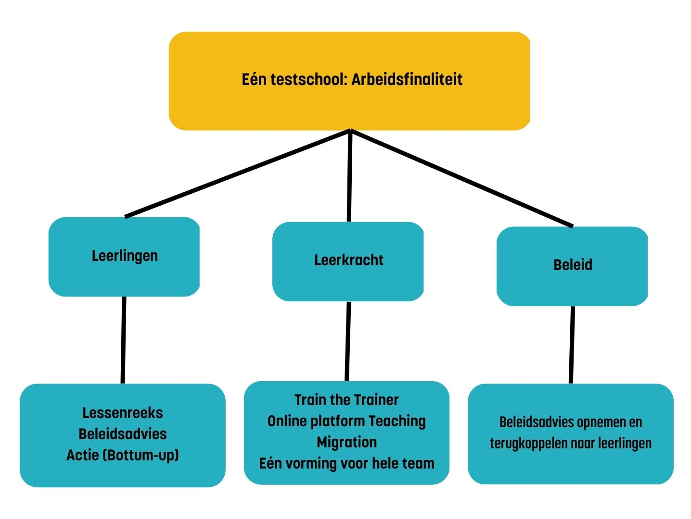
Tijdlijn Avant campus JJ
Lessenreeks – data?
Actie vanuit de leerlingen – data?
Leerkrachtenworkshop – 3 oktober
Beleid – na lessenreeks
Notes:
Welke duo's

Slide 10
Inhoud lessenreeks
Kennismaking (2 lesuren)
Over migratie (2 lesuren)
Over beeldvorming (2lesuren)
Over thuisvoelen (2lesuren)
Beleidsadviezen
Actie vanuit leerlingen die deelnamen (tijdsbesteding te bepalen door de school)

Slide 11
Materialen lessenreeks
Powerpoint presentaties
Begeleidend schema

Slide 12
2. Other Talk: breed netwerk

Slide 13
OTHER TALK: Breed netwerk
DOELSTELLINGEN
Other Talk is een 3-jarig programma van 11.11.11 en Vluchtelingenwerk Vlaanderen dat nuance wil brengen in het gepolariseerde migratiedebat in Vlaanderen. Het doel is mensen die zich tussen de tegenpolen van het debat bevinden weer bij de conversatie betrekken en verdere polarisering tegenhouden.
WERKWIJZE
Via twee domeinen: het onderwijs en het middenveld. Vanaf 2023: media.
Evidence-based aanpak: onderzoek KU Leuven (Baldwin van Gorp), StampMedia, IPSOS
11.be/othertalk: tools, gidsen en onderzoeksrapporten. Workshops voor professionals middenveld
Notes:
Thema’s:
- Migratie en integratie
- Arbeidsmigratie en integratie van migranten
- Hervestiging en herplaatsing
- Bestrijding van mensenhandel
- Gezinshereniging
- Niet-begeleide migrantenkinderen
- Begeleide vrijwillige terugkeer en re-integratie

Slide 14
Waarom Other Talk: onderwijs
Toenemende diversiteit en polarisatie
Leerlingen en samenleving
Impact sociale media op perceptie leerlingen
Onzekerheid / handelingsverlegenheid (student-)leerkrachten secundair onderwijs
Nood aan ondersteuning
thema’s migratie, mensen op de vlucht, diversiteit en mediawijsheid
Notes:
Is dit iets wat jullie herkennen?
Op welke manier? Kan je een voorbeeld geven?

Slide 15
OTHER TALK ONDERWIJS: deelprojecten
OTHER TALK ONDERWIJS
Teaching Migration
Toolbox lerarenopleiding secundair onderwijs door
Digitale leeromgeving huidige leerkrachten secundair onderwijs door
School Projects
13 schooltrajecten + impactmeting door
LEREND NETWERK
StampMedia “Attitudes over migratie en mediagebruik bij jongeren in Vlaanderen (2020 ism KU Leuven)

Slide 16
Other Talk: School projecten

Slide 17
Hoe?
Beginmeting
Startworkshop met leerlingen én leerkrachten
Plan van Actie
Interventies (lessen, workshops, daguitstappen, projectdagen, …)
Eindmeting

Slide 18
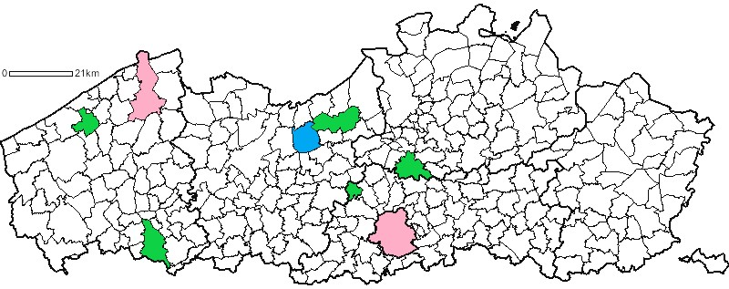
Begin- en eindmeting in 10 scholen
BEGINMETING:
Aantal leerlingen: N = 1998
Aantal leerkrachten: N = 414
EINDMETING
Aantal leerlingen: N = 1174
Aantal leekrachten: N = 134

Slide 19
Focus adhv lessons learned in 21-22
Focus op arbeidsfinaliteit
Focus op ontmoeting, met elkaar
Beperk theoretische kennis en vergroot ruimte voor open gesprekken
Zet in op vorming en competentiegevoel van leerkrachten
Kleine initiatieven boeken grote vooruitgang
Nood aan échte participatie en terugkoppeling
Zorg dragen voor trekkers van het project: je hebt niet alles onder controle
Enkel herhaalde inspanning zorgt voor attitude verandering

Slide 20
Impact: Vorming voor leerkrachten

Slide 21
TEACHING MIGRATION

Slide 22
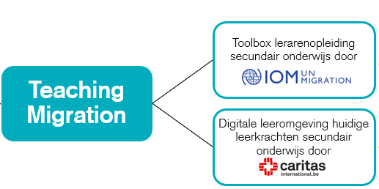
Teaching Migration: What
Notes:
DUURZAAMHEID!

Slide 23
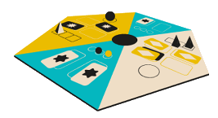
OVERZICHT TOOLBOX
TOOL 1: DEKOLONISEER JE DENKEN (UCLL)
TOOL 2: INTERCULTURELE COMPETENTIES IN DE KLAS (Howest)
TOOL 3: EEN CULTUURSENSITIEVE BRIL (UAntwerpen)
TOOL 4: GASTSPREKERS (lerarenopleidingen)
TOOL 5: INTERCULTURELE SPELEN (Vives)
Notes:
Develop ITE toolbox
The initial idea of developing an ITE course unit has been shifted to the development of a toolbox after initial conversations with ITE professors. The existing teacher trainings are already under pressure. On the one hand due to the political pressure to improve the declining level of education of incoming students with fewer resources (because of a declining enrolment rate), and on the other hand due to the increased demand to integrate a variety of topics such as sustainability, media literacy and diversity in teacher training curricula. Teacher trainers and professors stressed that the curriculum is already overcrowded and there is no room for an additional course unit, but that integration of new elements into existing courses is possible. Since the aim was to have real impact and to enable as many ITE professors as possible to benefit from the project outputs, IOM reoriented the initial focus on developing a course unit to be integrated in the current curriculum and shifted towards the development of a toolbox.
This toolbox offers a “pick-and-mix” method to ITE professors: they select the tools that complement their existing curriculum without necessarily integrating them all. The added value of the tool development lays in the one-on-one approach where the IOM project team collaborated closely with specific teacher trainers to discuss their preferences and relevance of the chosen tools. As the mapping clearly showed, there are already many tools and materials available. However, uptake is low.
Starting from the needs assessment and bilateral conversations, five tools have been designed
In terms of content,
four tools follow a similar structure. After an engaging introduction that breaks the ice, a more theoretical part follows. This part focuses on factual knowledge on migration and key concepts are explained. Following this theoretical part, practical application is key. Critical thinking is stimulated through real life cases or debate exercises. The last tool constitutes a guest speakers database with experts working on themes related to diversity and migration.
In terms of format: 3 ready-to-use PPT slide deck + 1 PDF-format, + 1 interactive game .
Content + format = needs- and evidence-based guided by the input from the target group of teacher trainers.
Expertpanel

Slide 24
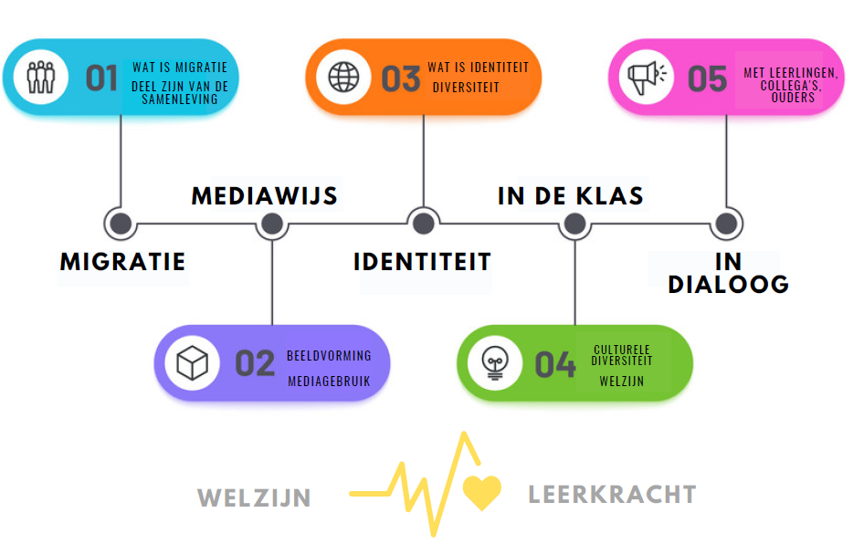
Digitale leeromgeving: OPBOUW
Schooljaar
‘22-’23
‘23-’24
+verduurzaming
X
Notes:
Concrete kennis (gebaseerd op empirische data)
Praktische tips en interactieve lesmethodieken
Verdieping kwalitatieve achtergrondinformatie (leerlijn / kennisbib)
Nieuw materiaal
Bestaand materiaal: integratie / hertaling
Ism experten en deskundige organisaties
Leden Lerend Netwerk, Departement Onderwijs Vlaanderen, Agentschap Integratie en Inburgering,

Slide 25
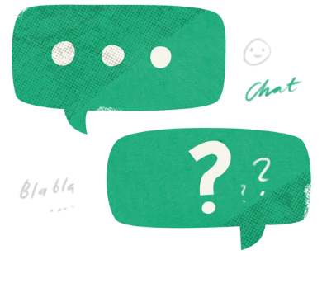
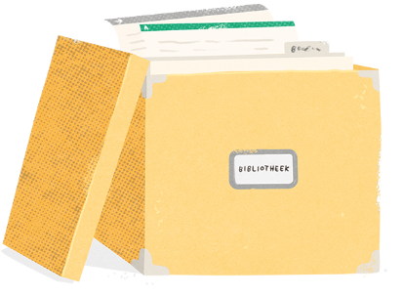
Digitale Leeromgeving
Portfolio met certificaten
Chat met peers & experts
Kennisbibliotheek
Link naar website OT

Slide 26
3. lessenreeks

Slide 27
Thema migratie op school
Op welke manier komt het thema migratie en vluchten aan bod op school?
In welke lessen? In welke projecten?
Wat zijn de leerdoelen?
Zijn er formele regels die te maken hebben met de superdiverisiteit op school?
Denk aan meertaligheid, kledingvoorschriften, voeding, feestdagen, …

Slide 28
Inhoud lessenreeks
Kennismaking (2 lesuren)
Over migratie (2 lesuren)
Over beeldvorming (2lesuren)
Over thuisvoelen (2lesuren)
Actie & terugkoppelen naar beleid (tijdsbesteding te bepalen)

Slide 29
Hoe gaan we te werk?
Les overlopen
Eén methodiek samen doen
Reflectie of achtergrond info
Notes:
Opmerking:
Ik kan vandaag niet alles in detail overlopen. Ik hoop dat ik jullie voldoende handvaten kan geven om 1. de lessen te geven en 2. aan zelfreflectie te doen. Dit is de start van een proces dat we samen in gang zetten. Heb je op eender welk moment vragen, kan je me altijd contacteren.

Slide 30
Kennismaking – Safe(r) Space
= Creëren van een veilige plek om gevoelige thema's bespreekbaar te maken.
Hoe? Nadruk ligt op rust, erkenning, empathie, evenwaardigheid, ... Je spreekt er vanuit de ik-vorm. Er wordt niet veroordeeld of met de vinger gewezen. Je kan er zijn wie je bent, zonder je te moeten verantwoorden. Er is ruimte voor jouw stem.
Tips:
Maak leerlingen eigenaar: samen opstellen, samen bewaken.
Veranderlijk: voorzie momenten om de afspraken te herzien.
Voorzie een stappenplan voor wanneer het misloopt.
Bron: https://sankaa.be/sh-safe-spaces/
Notes:
Wat en waarom?
Samen opstellen
Voorbeelden geven
Veranderlijk
Telkens op terugkomen aan begin en eind van de les
Wat als het misloopt? Rol van lkt/lln?

Slide 31
Kennismaking
Kennismakingsspel – iedereen die...
Safe(r) space
Migratie, waar denk je aan? - schema tonen
Migratie in België - Kahoot
OtherTalk@school – schema tonen
Uitchecken – Anoniem stemmen

Slide 32
Kennismaking – Safe(r) Space
Noteer op post-its welke afspraken jij zou willen maken voor je klas.
Kom samen tot een Safe Space door maximum 10 afspraken te kiezen.
Notes:
Denk na over de leraarskamer. Wat heb je nodig?

Slide 33
2. Over migratie
Wie is wie?
Vluchteling, migrant, migratieachtergrond
Gevoel van (te) veel migratie naar Europa/België?
Waarom migreren mensen?
Wie ben jij?
Notes:
https://www.schoolzonderracisme.be/aanbod/ondersteuning/project-interculturele-leergemeenschappen-identiteitsoefeningen

Slide 34
Wat zijn jouw blinde vlekken? Johari Venster
Notes:
Het Johari venster heeft vier kwadranten, die vier combinaties vertegenwoordigen: (gaat over relaties met anderen)
1. Open Ruimte: Bekend aan jezelf – Bekend bij anderen
Deze Open Ruimte gaat over gedrag dat bij jouzelf bekend is en ook door anderen gezien en herkend wordt. Hierover kan gecommuniceerd worden.
Toch blijkt dat er soms gedrag is dat ergerlijk is voor de omgeving, waar iemand best weet van weet. Op het moment dat hij hierop wordt aangesproken door de ander, valt het niet mee dat te erkennen. Geduld en voorzichtigheid is geboden om dit gedrag aan de orde te stellen en met iemand hierover in discussie te gaan.
Het open kwadrant komt overeen met alle dingen die iedereen over jou weet. Zo weten een timmerman en de mensen om hem heen dat hij op de werkplaats een specialist is in het maken van kozijnen, dat hij houdt van mooi afgewerkte producten, anderen respecteert en altijd tijd maakt om anderen te helpen.
Naast deze feitelijke informatie kent ook iedereen zijn voorkeuren, houdingen, emoties en doelen. De mensen die deze timmerman goed kennen, hebben dus voldoende informatie in de open ruimte om hierover te kunnen communiceren.
2. Blinde Vlek: Onbekend aan jezelf – Bekend bij anderen
Het blinde kwadrant vertegenwoordigt dingen die jij niet over jezelf weet, maar anderen wel. Zo kan het voorkomen dat een nieuwe werknemer te laat is voor een vergadering en de vergadering continu onderbreekt om te versnellen of om opheldering te vragen over zaken die al besproken waren toen hij er nog niet was.
De leider van de vergadering beantwoordt de vragen kort en gaat terug naar waar de vergadering gebleven was. De nieuwe werknemer komt later naar de vergaderingsleider en vertelt hem dat het onbeleefd was wat hij deed.
De leider legt de nieuwe werknemer uit dat hij misschien kortaf overkwam, omdat hij op tijd een vergadering was gestart voor de mensen die erom verlegen zaten en dat van hem als leider wordt verwacht dat hij het tempo en de duur van de vergadering in de gaten houdt.
Op die manier geeft de leider de nieuwe werknemer iets aan dat hij eerst nog niet wist, zodat de werknemer in toekomstige interacties rekening kan houden met dit blinde gedrag.
De Blinde Vlek kan heel vervelend zijn en ervoor zorgen dat anderen over je praten. Anderen hebben immers iets in de gaten, waar jijzelf geen weet van hebt. Transpiratielucht, het veelvuldig gebruik van een stopwoordje of het continu ophalen van een neus zijn hier voorbeelden van.
Ook in de werksfeer kan de Blinde Vlek optreden; zo kan iemand niet in de gaten hebben dat hij veel langzamer werkt dan zijn collega’s. De anderen weten dit wel, waardoor bepaalde irritaties kunnen ontstaan. Wanneer er niet op een goede manier feedback aan de ander wordt gegeven, blijft hij in zijn oude gedrag steken en is de kans groot dat hij buiten de groep komt te vallen.
3. Verborgen Gebied: Bekend aan jezelf – Onbekend bij anderen
In het Verborgen Gebied kunnen mensen bepaalde informatie voor zichzelf houden en dit niet delen met anderen. Zo kan een kantoormedewerker het voor zijn collega’s verborgen houden dat hij in zijn vrije tijd jazzgitarist is.
Het Verborgen Gebied kan overigens voor een beperkt aantal anderen onbekend zijn. Dezelfde kantoorklerk heeft misschien een goede collega met wie hij wel degelijk zijn hobby deelt, waardoor het toch een onderwerp voor communicatie is. In dat geval verschuift dit Verborgen Gebied langzaam naar de Open Ruimte.
Het verborgen kwadrant bevat dus dingen die jijzelf wel weet, maar anderen niet. Zelfonthulling neemt toe door interactie, zodat er potentieel ontstaat om te leren over waar iemand is opgegroeid, wat de gezinswaarden waren en welke ervaringen iemand heeft opgedaan.
Zodra iemand meer over een ander leert, wordt dit raam steeds kleiner en wordt het open raam groter.
4. Onbekend Gebied: Onbekend aan jezelf – Onbekend bij anderen
Over dit Onbekende Gebied wordt niet gecommuniceerd. Puur om het feit dat beide partijen er geen weet van hebben en het daardoor ook geen onderwerp voor discussie is.
Het kwadrant Onbekend Gebied bevat informatie over iemands gedragingen, overtuigingen en gevoelens die voor niemand bekend is, ook niet de persoon in kwestie. Er zijn veel situaties waarin sterke en zwakke punten van een persoon voor het eerst naar voren komen. Hoe reageert de stagiair op de eerste keer overwerken? Hoe reageert deze collega bij zijn eerste ontslag?
https://www.toolshero.nl/communicatie-modellen/johari-venster/

Slide 35
Johari-venster
Blind
Welke eigenschappen dicht je partner/ouder/beste vriend(in) je toe, maar (h)erken je zelf niet?
Welke van de secties (zie kader intersectionaliteit) belicht je niet in de omschrijving van jouw identiteit? Waarom niet?
Welke stemmen wil jij niet horen? Welke stemmen roepen bij jou weestand op?
Onbekend
Welke vragen zou je je kunnen stellen over je identiteit?
Open
Hoe omschrijf jij jezelf? Wat zijn je drie meest kenmerkende eigenschappen?
Welke kenmerken bepalen jou identiteit?
Verborgen
Welke eigenschappen houd je liever verborgen voor anderen?
Notes:
Individueel + per twee

Slide 36
Welke identiteitskenmerken waren voor jou blind, verborgen, onbekend? Welke status heb je voor deze kenmerken?
Notes:
Demo klap

Slide 37
Intersectionaliteit
De secties die je niet ziet = secties waar je tot de dominante groep behoort

Slide 38
3. Over beeldvorming
Foto opdracht
Vanwaar komt je beeld?
Stereotype beeldvorming
(counter)frames

Slide 39
3. Over beeldvorming - Multiperspectiviteit
(Counter)frames Other Talk
Brainstorm:
Op welke manier komt het thema migratie en vluchten aan bod op school?
In welke lessen? In welke projecten?
Wat zijn de leerdoelen?
Zijn er formele regels die te maken hebben met de superdiverisiteit op school?
Denk aan meertaligheid, kledingvoorschriften, voeding, feestdagen, …
Hoe zouden deze zaken een impact kunnen hebben op de manier waarop leerlingen zichzelf en hun eigen capaciteiten inschatten?
Scan je leerinhoud met een interculturele bril: Tool.
Notes:
https://www.schoolzonderracisme.be/aanbod/ondersteuning/project-interculturele-leergemeenschappen-multiperspectiviteit

Slide 40
4. Over thuisvoelen
Gespreksstarters: migratie en thuisvoelen op school
Droomschool: Wat heb je nodig van …
Je klas
Je leerkrachten
Regels en afspraken (beleid)
Andere leerlingen (bv. Leerlingenraad)

Slide 41
5. Actie & terugkoppelen naar beleid
Hoe 'droomschool' aan andere leerkrachten en beleid brengen?
Welke acties zijn mogelijk?
Good practices
Leiddraad participatie
Notes:
Wat heb je hierin nog van SzR nodig?

Slide 42
Praktisch
Data lessenreeks
Periode Actie
Mogelijkheden beleidsbeïnvloeding
Aanwezigheid Avant op inspiratienamiddag OT onderwijs - 22nov.

Slide 43
Hoe kijk je naar het project?
Notes:
Dixit kaarten

Slide 44
Contactgegevens
fien@schoolzonderracisme.be
www.schoolzonderracisme.be
Info@schoolzonderracisme.be
Schoolzonderracisme
School Zonder Racisme

